Slide 1
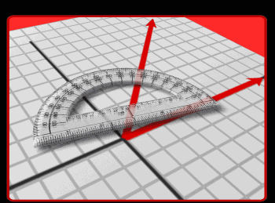
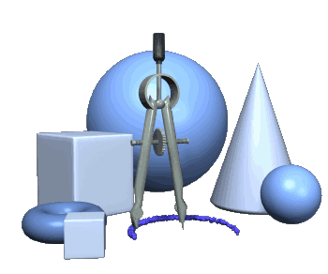
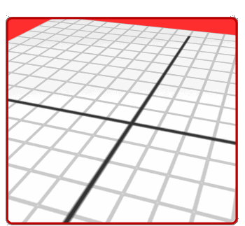
Правильные многогранники геометрия 11 класс
Теленгатор С.В. учитель математики
МОУ Лицей №15 им. акад. Юлия Борисовича Харитона
Саров - 2011г.

Slide 2
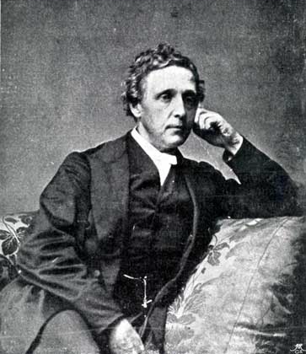
Правильных многогранников вызывающе мало, но этот весьма скромный по численности отряд сумел пробраться в самые глубины различных наук.
Л. Кэрролл
Notes:
(1832–1898)настоящее имя – Чарлз Латуидж Доджсон, английский детский писатель, математик, логик.

Slide 3
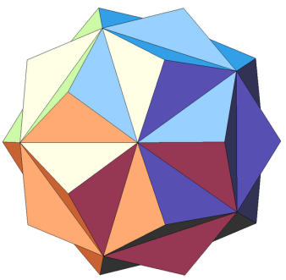
Определение многогранника
Многогранник – это часть пространства, ограниченная совокупностью конечного числа плоских многоугольников, соединённых таким образом, что каждая сторона любого многогранника является стороной ровно одного многоугольника. Многоугольники называются гранями, их стороны – рёбрами, а вершины – вершинами.

Slide 4
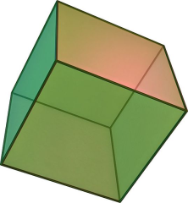
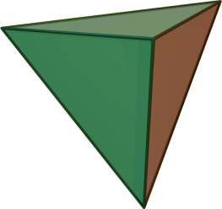
Многогранник называется правильным, если: 1) он выпуклый; 2) все его грани – равные друг другу правильные многоугольники ; 3) в каждой его вершине сходится одинаковое число ребер; 4) все его двугранные углы равны.
Определение правильного
многогранника
Примером правильного многогранника является куб, тетраэдр

Slide 5
Сколько существует видов правильных многогранников?

Slide 6
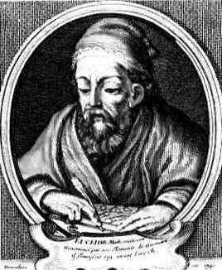
Начала Евклида. «В геометрии нет царского пути»
Главный труд Евклида – «Начала» (в оригинале «Стохейа». «Начала» состоят из 13 книг, позднее к ним были прибавлены ещё 2.
Первые шесть книг посвящены планиметрии. Книги VII – X содержат теорию чисел, XI, XII и XIII книги «Начал» посвящены стереометрии.
Из постулатов Евклида видно, что он представлял пространство как пустое, безграничное, изотропное и трёхмерное.
Интересно, что «Начала» Евклида открываются описанием построения правильного треугольника и заканчиваются изучением пяти правильных многогранных тел! В наше время они известны как платоновы тела.
около 365 – 300 гг. до н.э.
Notes:
Однажды на вопрос царя Птолемея I Сотера (305-283 до н, э.), - не существует ли более короткого пути для изучения геометрии, чем штудирование «Начал», - Евклид сказал в ответ: «В геометрии нет царского пути!». (В Египте же того времени были две системы дорог: одна для царя и его курьеров, другая для всего населения.)

Slide 7
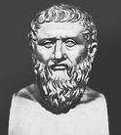
Платон
Платоновыми телами называются правильные однородные выпуклые многогранники.
Платоновы тела - трехмерный аналог плоских правильных многоугольников. Однако между двумерным и трехмерным случаями есть важное отличие: существует бесконечно много различных правильных многоугольников, но лишь пять различных правильных многогранников.
Доказательство этого факта известно уже более двух тысяч лет; этим доказательством и изучением пяти правильных тел завершаются "Начала" Евклида.
около 429 – 347 г.г. до н.э.

Slide 8
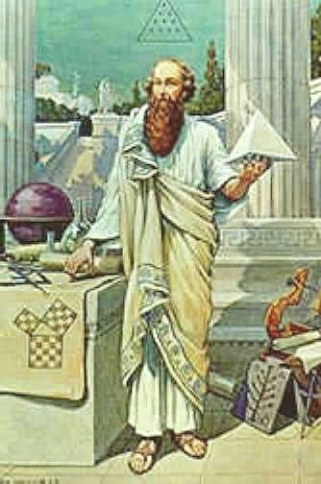
Платон
Изучение многогранников на протяжении всей истории велось не только с позиций дальнейшего их применения, но и с целью осмысления философских вопросов об устройстве Вселенной и природе, пространства.
Правильные многогранники занимают видное место в идеалистической картине мира древнегреческого философа Платона.
Платоновы тела
тетраэдр
огонь
додекаэдр
все сущее
икосаэдр
куб
октаэдр
воздух
земля
вода

Slide 9
Олицетворение многогранников
Платон считал, что мир строится из четырёх «стихий» – огня, земли, воздуха и воды, а атомы этих «стихий» имеют форму четырёх правильных многогранников.
Тетраэдр олицетворял огонь, поскольку его вершина устремлена вверх, как у разгоревшегося пламени.
Куб –
самая устойчивая из фигур – землю.
Икосаэдр – как самый обтекаемый – воду.
Октаэдр – воздух
Это была одна из первых попыток ввести в науку идею систематизации.

Slide 10
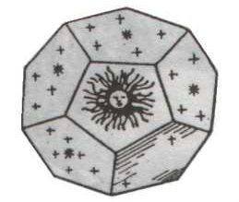
Олицетворение многогранников
Додекаэдр символизировал всё мироздание, почитался главнейшим. Уже по латыни в средние века его стали называть «пятая сущность» или guinta essentia, «квинта эссенциа», отсюда происходит вполне современное слово «квинтэссенция», означающее всё самое главное, основное, истинную сущность чего-либо.

Slide 11
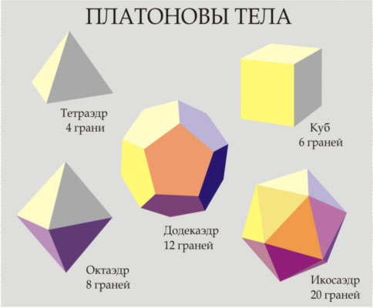
Названия многогранников
пришли из Древней Греции,
в них указывается число граней:
«эдра» − грань;
«тетра» − 4;
«гекса» − 6;
«окта» − 8;
«икоса» − 20;
«додека» − 12.

Slide 12
Эйлерова характеристика
В – Р + Г = 2
Правильный многогранник | Число
 | граней и вершин (Г + В) | рёбер (Р)
Тетраэдр | 4 + 4 = 8 | 6
Куб | 6 + 8 = 14 | 12
Октаэдр | 8 + 6 = 14 | 12
Додекаэдр | 12 + 20 = 32 | 30
Икосаэдр | 20 + 12 = 32 | 30

Slide 13
Характеристики платоновых тел
Многогран - ник | Число сторон грани | Число граней, сходящихся в каждой вершине | Число граней | Число рёбер | Число вершин | Сумма плоских углов при вершине
Тетраэдр | 3 | 3 | 4 | 6 | 4 | 180°
Куб | 4 | 3 | 6 | 13 | 8 | 270°
Октаэдр | 3 | 4 | 8 | 12 | 6 | 240°
Икосаэдр | 3 | 5 | 20 | 30 | 12 | 300°
Додекаэдр | 5 | 3 | 12 | 30 | 20 | 324°

Slide 14
Архимед Сиракузский
Математик, физик и инженер Архимед Сиракузский оставил после себя немало изобретений, тринадцать сочинений (таких как «О сфере и цилиндре», «Измерение круга», «Равновесие плоскостей», «Стомахион», «Правильный семиугольник и другие).
Архимед, как геометр определил поверхность шара и его объём, исследовал параболоиды и гиперболоиды, изучал «архимедову спираль», определил число «пи», как находящееся между 3,141 и 3,142.
Вклад Архимеда в теорию многогранников - описание 13 полуправильных выпуклых однородных многогранников (архимедовых тел).
около 287 – 212 гг. до н.э.

Slide 15
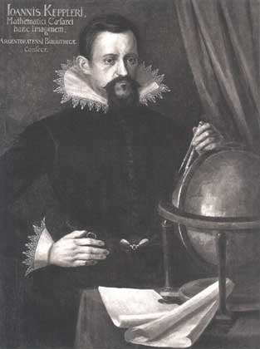
Иоганн Кеплер
Немецкий астроном и математик. Один из создателей современной астрономии.
Вклад Кеплера в теорию многогранника - это, во-первых, восстановление математического содержания утерянного трактата Архимеда о полуправильных выпуклых однородных многогранниках.
Еще более существенным было предложение Кеплера рассматривать невыпуклые многогранники со звездчатыми гранями, подобными пентаграмме и последовавшее за этим открытие двух правильных невыпуклых однородных многогранников - малого звездчатого додекаэдра и большого звездчатого додекаэдра.
1571 – 1630 гг.

Slide 16
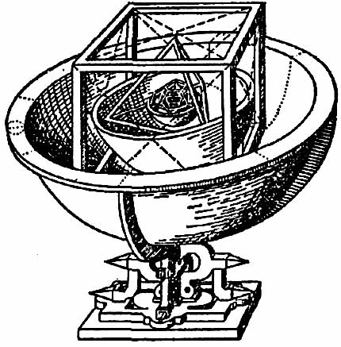
«Космический кубок» Кеплера
Кеплер предположил, что существует связь между пятью правильными многогранниками и шестью открытыми к тому времени планетами Солнечной системы.
Согласно этому предположению, в сферу орбиты Сатурна можно вписать куб, в который вписывается сфера орбиты Юпитера. В неё, в свою очередь, вписывается тетраэдр, описанный около сферы орбиты Марса. В сферу орбиты Марса вписывается додекаэдр, к который вписывается сфера орбиты Земли. А она описана около икосаэдра, в который вписана сфера орбиты Венеры. Сфера этой планеты описана около октаэдра, в который вписывается сфера Меркурия.
Такая модель Солнечной системы (рис. 6) получила название «Космического кубка» Кеплера. Результаты своих вычислений учёный опубликовал в книге «Тайна мироздания». Он считал, что тайна Вселенной раскрыта.
Год за годом учёный уточнял свои наблюдения, перепроверял данные коллег, но, наконец, нашёл в себе силы отказаться от заманчивой гипотезы. Однако её следы просматриваются в третьем законе Кеплера, где говориться о кубах средних расстояний от Солнца.
Модель Солнечной
системы И. Кеплера

Slide 17
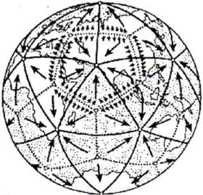
Икосаэдро-додекаэдровая
структура Земли
Идеи Платона и Кеплера о связи правильных многогранников с гармоничным устройством мира и в наше время нашли своё продолжение в интересной научной гипотезе, которую в начале 80-х гг. высказали московские инженеры В. Макаров и В. Морозов. Они считают, что ядро Земли имеет форму и свойства растущего кристалла, оказывающего воздействие на развитие всех природных процессов, идущих на планете. Лучи этого кристалла, а точнее, его силовое поле, обуславливают икосаэдро-додекаэдровую структуру Земли (рис. 7). Она проявляется в том, что в земной коре как бы проступают проекции вписанных в земной шар правильных многогранников: икосаэдра и додекаэдра.
Многие залежи полезных ископаемых тянутся вдоль икосаэдро-додекаэдровой сетки; 62 вершины и середины рёбер многогранников, называемых авторами узлами, обладают рядом специфических свойств, позволяющих объяснить некоторые непонятные явления. Здесь располагаются очаги древнейших культур и цивилизаций: Перу, Северная Монголия, Гаити, Обская культура и другие. В этих точках наблюдаются максимумы и минимумы атмосферного давления, гигантские завихрения Мирового океана. В этих узлах находятся озеро Лох-Несс, Бермудский треугольник.
Дальнейшие исследования Земли, возможно, определят отношение к этой научной гипотезе, в которой, как видно, правильные многогранники занимают важное место.

Slide 18
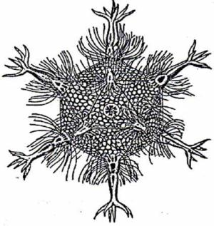
Правильные многогранники и природа
Правильные многогранники встречаются в живой природе. Например, скелет одноклеточного организма феодарии по форме напоминает икосаэдр .
Чем же вызвана такая природная геометризация феодарий? По-видимому, тем, что из всех многогранников с тем же числом граней именно икосаэдр имеет наибольший объём при наименьшей площади поверхности. Это свойство помогает морскому организму преодолевать давление водной толщи.

Slide 19
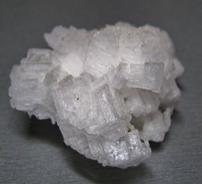
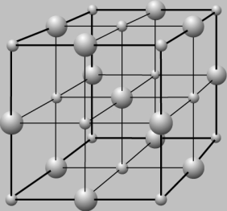
Правильные многогранники и природа
Правильные многогранники – самые «выгодные» фигуры. И природа этим широко пользуется. Подтверждением тому служит форма некоторых кристаллов.
Взять хотя бы поваренную соль, без которой мы не можем обойтись. Известно, что она растворима в воде, служит проводником электрического тока. А кристаллы поваренной соли (NaCl) имеют форму куба.

Slide 20
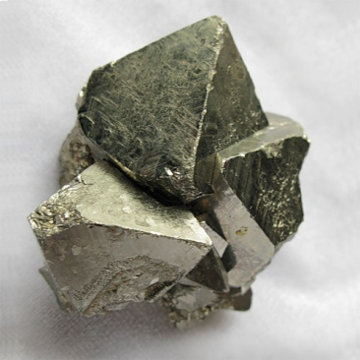
Правильные многогранники и природа
При производстве алюминия пользуются алюминиево-калиевыми кварцами (K[Al(SO₄)₂] ⋅ 12H₂O), монокристалл которых имеет форму правильного октаэдра.
Получение серной кислоты, железа, особых сортов цемента не обходится без сернистого колчедана (FeS). Кристаллы этого химического вещества имеют форму додекаэдра.

Slide 21
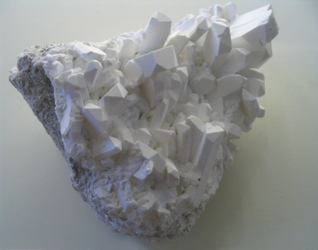
Правильные многогранники и природа
В разных химических реакциях применяется сурьменистый сернокислый натрий (Na₅(SbO₄(SO₄)) – вещество, синтезированное учёными. Кристалл сурьменистого сернокислого натрия имеет форму тетраэдра.
Последний правильный многогранник – икосаэдр передаёт форму кристаллов бора (В). В своё время бор использовался для создания полупроводников первого поколения.

Slide 22
Дюрер. Меланхолия

Slide 23
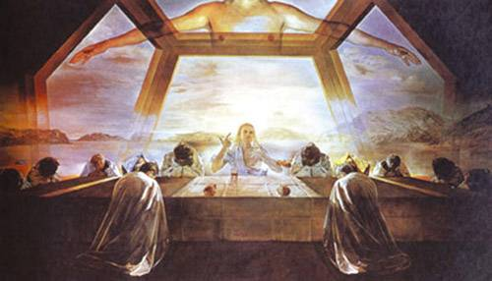
Сальвадор Дали
«Тайная вечеря»

Slide 24
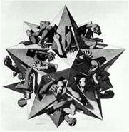
ГРАВЮРА ГОЛАНДСКОГО ХУДОЖНИКА МАУРИЦА КОРНЕЛИУСА ЭШЕРА «СИЛЫ ГРАВИТАЦИИ»

Slide 25
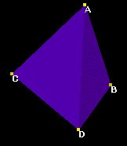
ТЕТРАЭДР
Правильный многогранник, у которого грани правильные треугольники и в каждой вершине сходится по три ребра и по три грани. У тетраэдра: 4 грани, четыре вершины и 6 ребер.

Slide 26
ОКТАЭДР
Правильный многогранник, у которого грани- правильные треугольники и в каждой вершине сходится по четыре ребра и по четыре грани. У октаэдра: 8 граней, 6 вершин и 12 ребер

Slide 27
ИКОСОЭДР
Правильный многогранник, у которого грани - правильные треугольники и в вершине сходится по пять рёбер и граней. У икосаэдра:20 граней, 12 вершин и 30 ребер

Slide 28
КУБ
-правильный многогранник, у которого грани – квадраты и в каждой вершине сходится по три ребра и три грани. У него: 6 граней, 8 вершин и 12 ребер.

Slide 29
Додекаэдр
Правильный многогранник, у которого грани правильные пятиугольники и в каждой вершине сходится по три ребра и три грани. У додекаэдра:12 граней, 20 вершин и 30 ребер.000

Slide 30
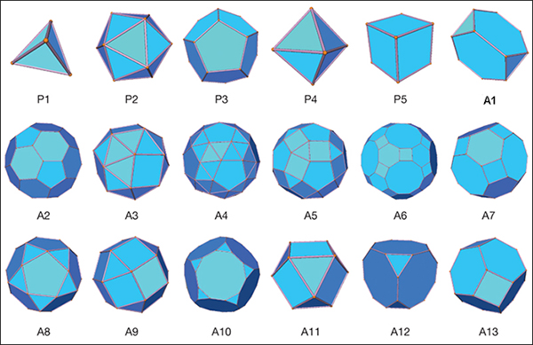

Slide 31
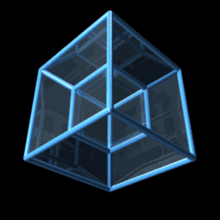
http://irkschool31.ucoz.ru/mathematika/mnogogranniki/5-cell.gif
http://www.uni-giessen.de/~g013/polyhedron_movies/dual/ikosa-dodeka/index.html

Slide 32
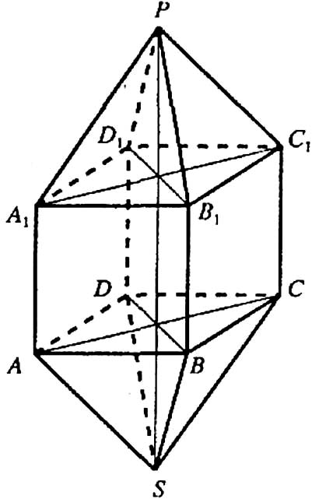
Определите количество граней, вершин и рёбер многогранника, изображённого на рисунке . Проверьте выполнимость формулы Эйлера для данного многогранника.

